Slide 1
YENİDOĞAN SARILIKLARI
18.11.2025
ASS.DR.TUĞBA KOCAKIR

Slide 2
ÖĞRENİM HEDEFLERİ
Sarılığın tanımını yapabilmek
Fizyolojik ve patolojik sarılık ayrımını yapabilmek
Sarılıklı bir bebeğe yaklaşımın nasıl olduğunu öğrenmek
Sarılıklı bebeğin muayenesi hakkında bilgi sahibi olmak
Sarılıklı bebeğin tedavisi hakkında bilgi sahibi olmak ve sevk edilmesi gereken durumları öğrenmek
Sarılıklı bebeğin izlemini yapabilmek

Slide 3
SARILIK NEDİR?
Sarılık yenidoğanlarda tıbbi ilgi ve dikkat gerektiren en sık rastlanan klinik bulgulardan biridir.
Bilirubinin deri ve mukozalarda birikimi sonucu deri ve skleraların sarı renkte görülmesidir; bu duruma vücutta bilirubinin yükselmesi, yani “hiperbilirubinemi” neden olur.
Total serum bilirubin (TSB) düzeyi 5 mg/dL’yi aştığında sarılık gözle görülür hale gelir.

Slide 4
FİZYOLOJİK – PATOLOJİK SARILIK
Yenidoğanların en az üçte ikisinin yaşamın ilk haftasında total bilirubin düzeylerinin yükselmesi nedeniyle klinik olarak sarardığı bilinmektedir. Bu durum normal fizyolojik bir durum olarak kabul edilir ve genellikle selim ve geçicidir. Bu geçici hiperbilirubinemiye fizyolojik sarılık denilmektedir.

Slide 5
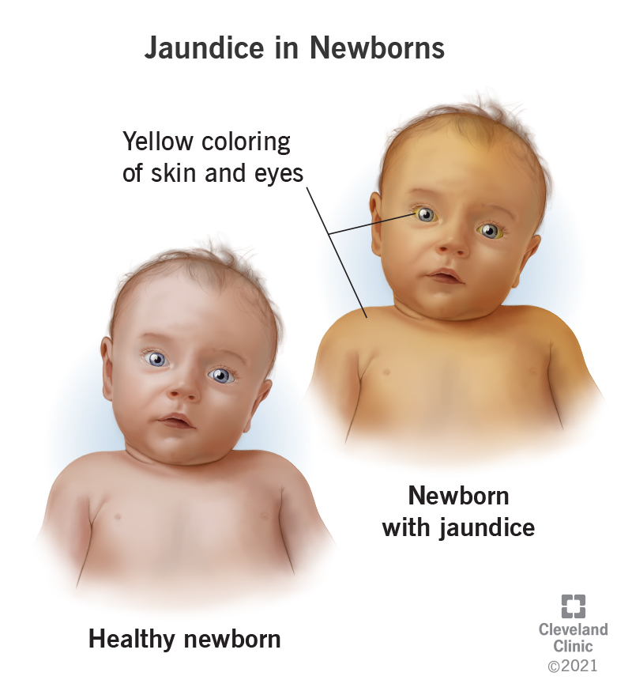
İlk 24 saatte gelişen sarılık ise aksi kanıtlanana kadar patolojik kabul edilmelidir. Bu bebeklerin serum bilirubin düzeyleri değerlendirilmeli ve bebekler hemolitik hastalık ve diğer patolojik nedenler açısından araştırılmalıdır.

Slide 6
Son çalışmalarda miad ve miada yakın doğan bebeklerin %80’inde TSB düzeyinin 5 mg/dL üzerinde olduğu saptanmıştır; bu insan gözünün yenidoğanda konjuge olmayan hiperbilirubinemiyi tanıyabildiği düzeydir.
TSB düzeyi çoğu zaman bebek için tehlikeli olmayan düzeyde kalır. Ancak yenidoğanların küçük bir bölümünde geri dönüşümsüz ciddi beyin hasarı için tehdit oluşturabilen düzeylere erişebilir.

Slide 7
HİPERBİLLİRUBİNEMİNİN SINIFLANDIRILMASI
1) Anlamlı Hiperbiluribinemi: Postnatal yaş ve sarılık nedenine göre değişen, fototerapi gerektiren bilirubin düzeyi (tipik olarak TSB ≥ 12 mg/dL).
2) Ciddi Hiperbiluribinemi: Postnatal yaş ve sarılık nedenine göre değişen, kan değişimi sınırına yakın veya sınırında bilirubin düzeyi (tipik olarak TSB ≥ 20 mg/dL) veya hafif derecede akut bilirubin ensefalopatisinin erken bulgularıyla seyreden herhangi bir yüksek TSB düzeyi.

Slide 8
3) Aşırı Hiperbiluribinemi: Kan değişimi sınırında bilirubin düzeyi (tipik olarak TSB ≥ 25 mg/dL), veya hafif-orta derecede akut bilirubin ensefalopatisinin bulgularıyla seyreden herhangi bir yüksek TSB düzeyi.
4) Zararlı veya Kritik Hiperbiluribinemi: Kan değişimi sınırında bilirubin düzeyi (tipik olarak TSB ≥ 30 mg/dL), veya orta-ağır derecede akut bilirubin ensefalopatisinin bulgularıyla seyreden herhangi bir yüksek TSB düzeyi.

Slide 9
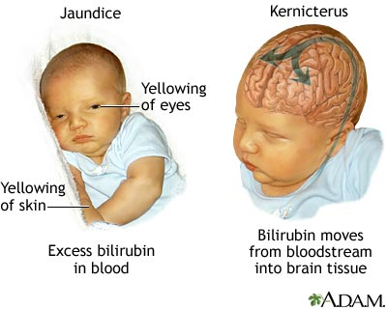
KERNİKTERUS
Kernikterus, bilirubin toksisitesinin beyinde oluşturduğu patolojik bulguları tanımlayan bir terimdir.
Kronik bilirubin ensefalopatisi olarak da bilinmektedir. Koreoatetoid serebral palsi ve diğer kronik nörolojik bozukluklarla karakterize kalıcı bir ikterik sonrası beyin hasarıdır.

Slide 10
Bilirubin ensefalopatisi ile genellikle eş anlamlı olarak kullanılır. Bu tanım karışıklığını önlemek amacıyla artık Amerikan Pediatri Akademisi;
>>“akut bilirubin ensefalopatisi” teriminin doğumdan sonraki ilk haftada görülen bilirubin toksisitesinin akut belirtilerini,
>>“kernikterus” teriminin ise bilirubin toksisitesinin kronik ve kalıcı klinik sekellerini tanımlamak için kullanılmasını önermiştir.

Slide 11
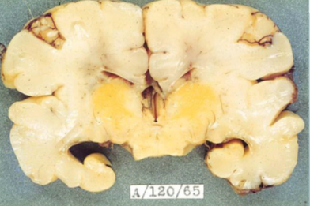
Akut bilirubin ensefalopatisi (ABE): İleri derecede sarılığı olan bebek üç klinik evreden geçer.
>>İlk birkaç günde bebek letarjik ve hipotoniktir, emmesi zayıftır. Bu bulgular özgül değildir ancak varlığında bilirubin ensefalopatisi düşünülmelidir.
>>İlk haftanın sonuna doğru orta derecede stupor, hipertoni, tiz sesle ağlama, ateş ve konvülziyonlar ile ikinci evre bulguları ortaya çıkar. Ateş, diensefalik tutulma ile ilgili olabilir.

Slide 12
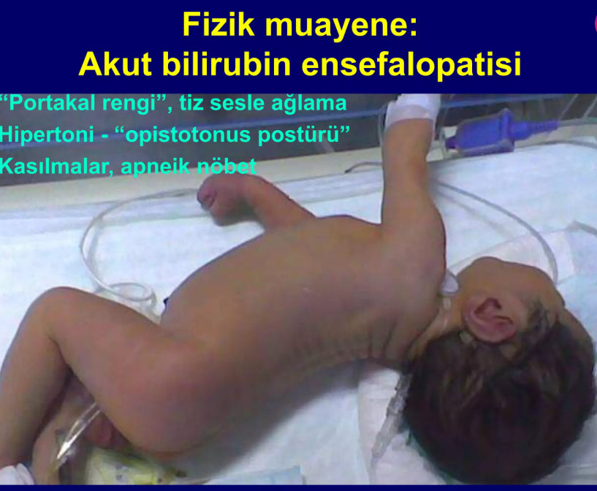
>>Çoğu bebekte retrokollis (boynun arkaya doğru yaylanması) ve opistotonus (gövdenin arkaya yaylanması) görülür. Moro refleksi kaybolur, apne, derin stupor, koma, bazen konvülziyon ve ölüm olabilir. Rijidite, solunum düzensizliği ve pulmoner kanamalar terminal belirtilerdir.
>>Hayatta kalanlarda birinci haftanın sonunda hipertoni geriler ve hastanın durumu iyileşiyor izlenimini verir, bu bebeklerde kronik bilirubin ensefalopatisinin karakteristik klinik bulguları yaklaşık bebek 6 haftalık olduğunda ortaya çıkar.

Slide 13
Kronik bilirubin ensefalopatisi: İlk bir yıl içinde hastalar iyi beslenemezler, hipotoniktirler, motor gelişim geridir.
Kronik bilirubin ensefalopatisinin diğer tipik bulguları bir yaştan önce görülmez, sık olarak da yıllar sonra ortaya çıkar.
Klasik sekel tetradı; ekstrapiramidal bozukluklar, yüksek frekanslı sensörinöral işitme kaybı, özellikle yukarı bakış anormalliği olmak üzere bakış anormallikleri ve diş minesi hipoplazisidir. Mental retardasyon daha az sıklıkla görülür. Bazı vakalarda tek bulgu izole sensörinöral işitme kaybıdır.

Slide 14
Günümüzde bilirubin ensefalopatisi ile ilişkili değişiklikleri tanımlamada bilirubinin indüklediği nörolojik disfonksiyon (BİND) teriminin kullanılması önerilmektedir.
BİND hafif ve belirsiz nörolojik bozukluklardan (izole işitsel nöropati, hareket bozuklukları, distoni, bilişsel bozukluklar, hafif zeka geriliği), akut bilirubin ensefalopatisi ve post-ikterik sekelleri (nöromotor/işitsel) de içine alan geniş bir spektrum gösterir.

Slide 15
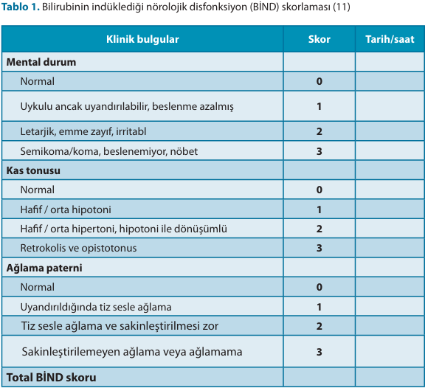
Geç preterm ve term bebeklerde nörolojik etkilenmenin derecesini değerlendirmek için BİND skorlaması kullanılır.

Slide 16
ÜLKEMİZDEKİ DURUM
Ülkemizde yenidoğan bakımında geleneksel uygulamalar yaygındır. Bu uygulamalar sarılıklı bebeklerin sağlık kurumlarına başvurusunu geciktirmekte veya engellemektedir. Yenidoğan sağlığı konusunda son yıllardaki ilerlemelere rağmen halen bazı sağlık sistemi temelli sorunlar devam etmektedir.
-Sezaryen doğum oranlarının yüksekliği
-Doğumdan sonra çok erken (<24 saat) taburculuk uygulamaları
-Taburculuktan sonraki 48 saat için de kontrol edilme sisteminin yeterince uygulanmaması
-Kontrollerin yenidoğan sağlığı konusunda donanımlı olmayan aile hekimlerince yapılması vs.
-Sağlık sisteminin sorunları dışında neonatal sarılığa neden olabilecek bazı hastalıkların sık görülmesi (G6PD enzim eksikliği) ,akraba evlilik oranının yüksek olması ve bunun sonucu genetik geçişli hastalıkların yüksek oranı (ör.galaktozemi, G6PD enzim eksikliği vs.) neonatal hiperbilirubinemi sıklığını artıran faktörlerdir.

Slide 17
SARILIKLI BİR BEBEĞE YAKLAŞIM VE SARILIĞIN ÖNLENMESİ
Sarılıklı bebeğe yaklaşımda amaç bilirubin düzeylerinin aşırı yükselmesini önlemek ve nörolojik hasar riskini ortadan kaldırmak, başka bir deyişle kernikterus vakalarını eradike etmektir.
1) BİRİNCİL KORUMA
1.a Yeterli ve başarılı emzirme
1.b Su ve şekerli su desteğinden kaçınma
2) İKİNCİL KORUMA
2.a Kan gruplarının belirlenmesi
2.b Klinik değerlendirme
2.c Laboratuvar olarak değerlendirme

Slide 18
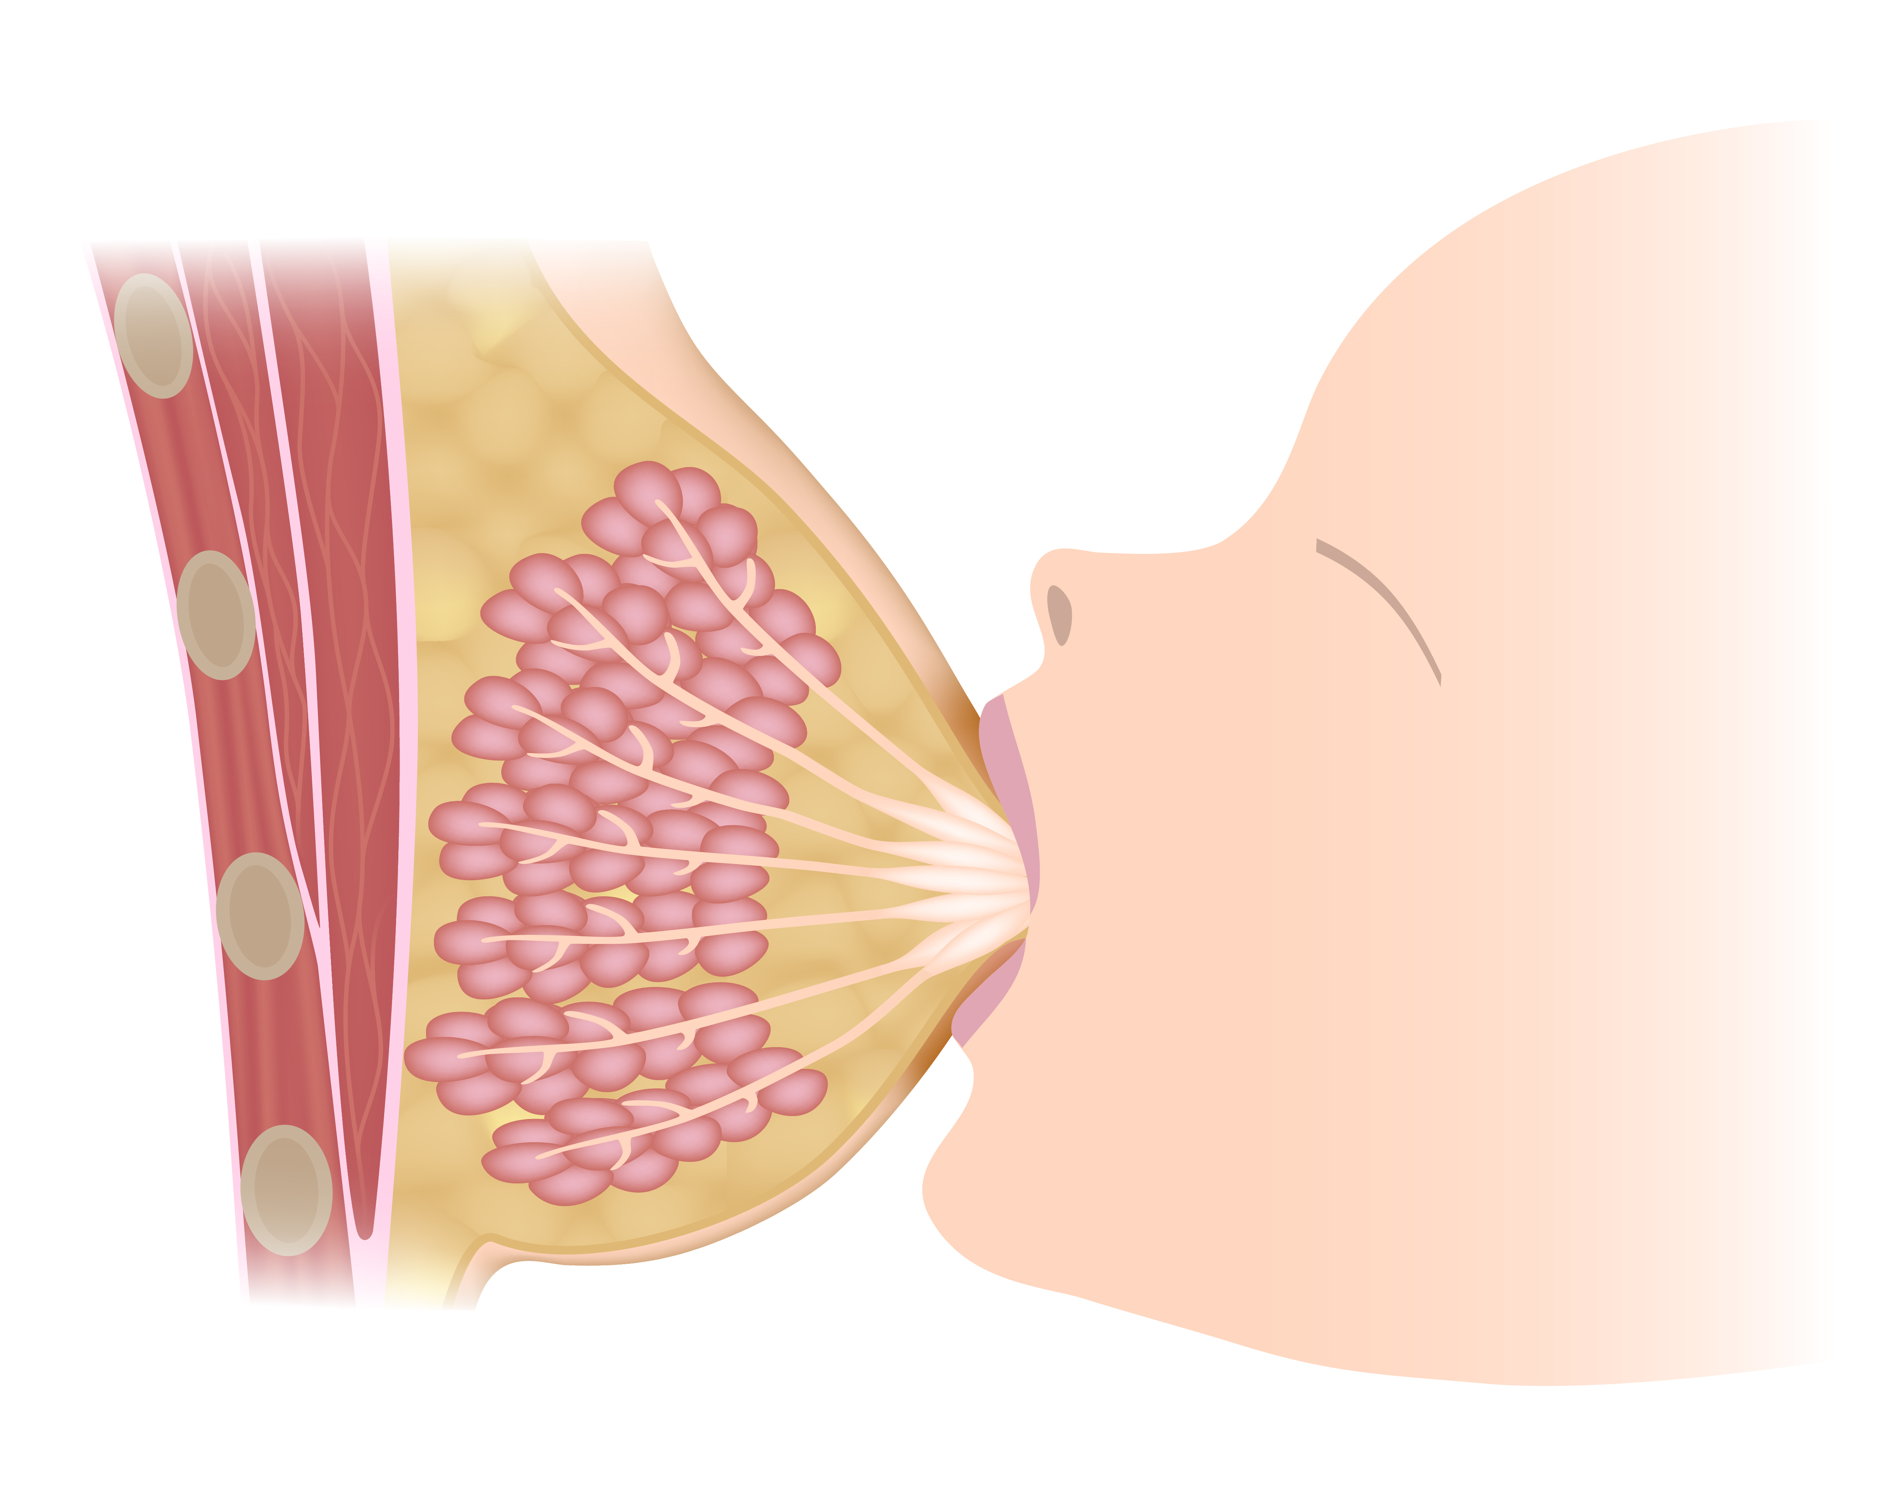
Yeterli Ve Başarılı Emzirme:
Hiperbilirubinemi riski ile bebeğin tek başına anne sütü ile beslenmesi arasında güçlü bir ilişki belirtilmiştir. Bu nedenle başlıca birincil önleme girişimi yeterli ve başarılı bir emzirmenin sağlanmasıdır.
Emzirme sıklığının artması anlamlı hiperbilirubinemi gelişme olasılığını azaltır. Bu nedenle yaşamın ilk günlerinde annelere günde en az 8-12 kez emzirmeleri önerilir. Tek başına anne sütüyle beslenme desteklenmelidir. Bunun için her anneye emzirme danışmanlığı verilmesi önemlidir.

Slide 19
Anne sütünün faydaları iyi bilinmektedir ve anneler bebeklerini emzirmeleri için desteklenmelidir. Mümkün olduğu kadar erken, tercihen doğumdan sonraki ilk saat içinde emzirme başlatılmalıdır. Herhangi bir nedenle bebek annesini direkt memeden ememiyorsa, yeterli süt üretimini uyarmak için anneler sütlerini pompa ile sağmalıdır. Sağılan süt en kısa sürede bebeğe verilmelidir.

Slide 20


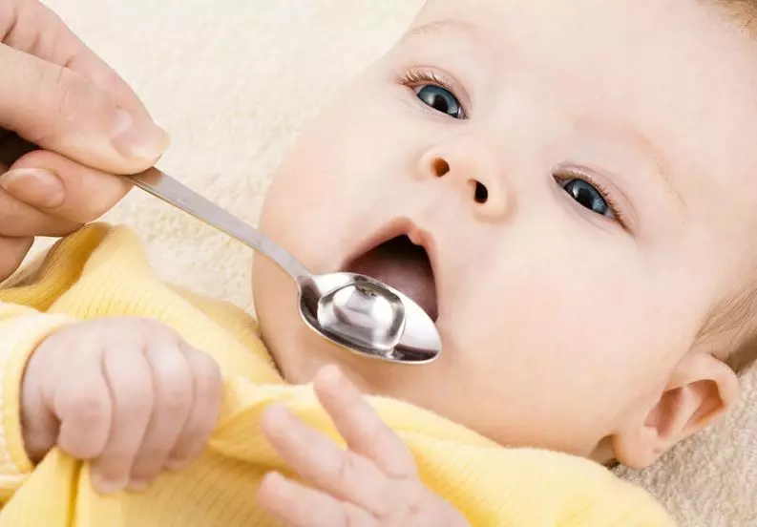
Su Ve Şekerli Su Desteğinden Kaçınma
Anne sütü ile beslenen bebeğe su, dekstrozlu mayi verilmesi hiperbilirubinemiyi önlemez veya bilirubin düzeyini düşürmez. Bu uygulama yeterli beslenme sağlamaz ve hiponatremiye neden olabilir. Bu nedenle sarılıklı yenidoğan bebeklere su veya şekerli su desteği verilmesine gerek yoktur.

Slide 21
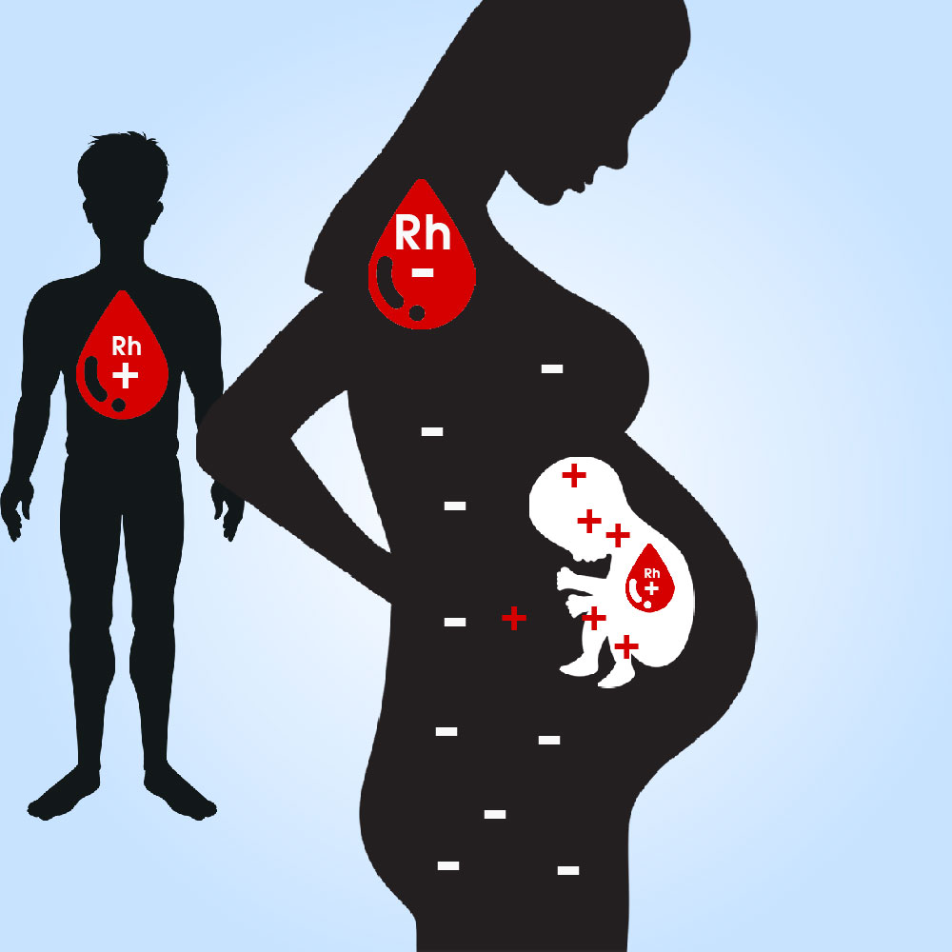
Kan Gruplarının Belirlenmesi
Yenidoğanlarda ciddi hiperbilirubinemi gelişme riskinin belirlenmesi açısından bazı önlemler alınmalıdır.
1. Tüm gebe kadınların ABO ve Rh (D) kan gruplarına ve olağan dışı izoimmün antikorlarına bakılmalıdır.
2. Anne kan grubu bilinmiyor veya anne kan grubu O veya Rh (-) ise, kordon kanında direkt Coombs testi, ABO ve Rh (D) kan grubuna bakılmalıdır.

Slide 22
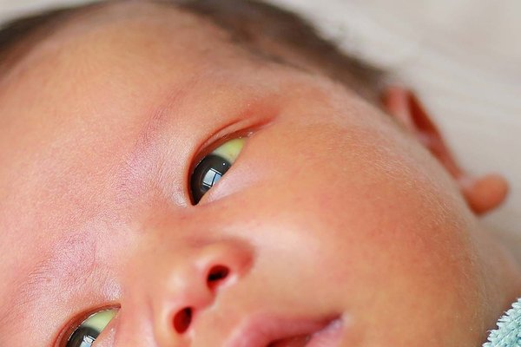
Klinik Değerlendirme
Tüm yenidoğanlar sarılık gelişmesi açısından izlenmelidir.
Doğumdan sonra ilk muayene sırasında cilt rengi kontrol edilmelidir. Vital bulgularla birlikte 8-12 saat ara ile cilt ve konjunktivada sarılık varlığı değerlendirilmelidir.

Slide 23
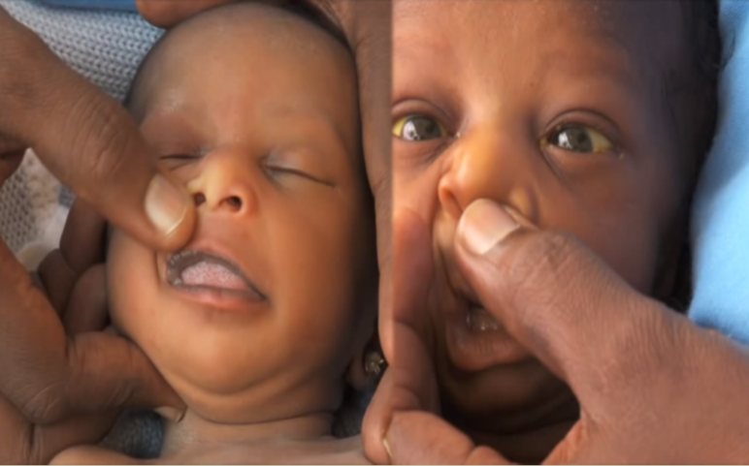
Sarılığın gözle değerlendirilmesi bebek çıplak iken, aydınlık ortamda tercihen doğal ışıkta yapılmalı, cilde parmakla basılıp soldurduktan sonra cildin rengine bakılmalıdır. Sarılık önce yüzde görülür, daha sonra gövde ve ekstremitelere yayılır. Ancak sarılığın yayılımından bilirubin düzeyinin tahmini güvenilir değildir. Sarı görünen bebeğin total bilirubinine mutlaka bakılmalıdır.

Slide 24
İLK BAKIDA NE YAPILABİLİR?
Bebek, uygun kilo alımı, kusma ve dışkılama paterni ve sarılık açısından değerlendirilmelidir.
Emzirilen bebeğin doğum ağırlığının %7sinden fazlasını kaybetmesi durumunda dikkatli olunmalıdır.
Normal bir yenidoğan hayatın ilk 24 saati içinde idrar ve mekonyum çıkarmalıdır. Bu konuda bebek sorgulanmalıdır.
Dışkının kıvamı ve renginde değişikliklerin meydana gelebileceği konusunda aile rahatlatılmalıdır.
Yine her kontrolde bebeğin ağırlığı, ağırlık kaybı yüzdesi, beslenmesi yanında idrar, gaita sayı ve rengi, sarılık olup olmadığı değerlendirilmelidir.

Slide 25
SEVK KRİTERLERİ
Sarılığın ilk 24 saatte başlaması
Hızla artan bilirubin düzeyi (>0.2–0.3 mg/dL/saat)
Sarılığın term bebekte 14 günden uzun sürmesi veya preterm bebekte 21 günden uzun sürmesi
Klinik Bulgulara Göre
Letarji, hipotoni, emme zayıflığı, nöbet, tiz ağlama
Koyu idrar, açık renk dışkı
Hepatosplenomegali, anemi, sepsis bulguları
Laboratuvar / Etiyolojiye Göre
Kan grubu uygunsuzluğu, pozitif Coombs testi
G6PD eksikliği, hemolitik anemi, enfeksiyon şüphesi
Fototerapiye rağmen bilirubin düşmemesi

Slide 26
Bilirubin Düzeyine Göre;
Term bebekte:
24 saatte > 12 mg/dL
48 saatte > 15 mg/dL
72 saatte > 18 mg/dL
96 saatte > 20 mg/dL
Preterm bebekte bu değerlerden daha düşük eşikler (>15 mg/dL civarı)
Konjuge (direkt) bilirubin >2 mg/dL veya TSB’nin %20’sinden fazla

Slide 27
Laboratuvar Olarak Değerlendirme
Yatmakta olan bebek:
Sararan her bebekte bilirubin düzeyine bakılmalıdır. Tedavi gerektiren düzeyde hiperbilirubinemi gelişen, tekrarlanan bilirubin ölçümlerinde persentil atlayan ve öykü ya da fizik muayenede sarılığı açıklayacak bir neden bulunamayan bebekler Tablo 3’e göre değerlendirilir.

Slide 28
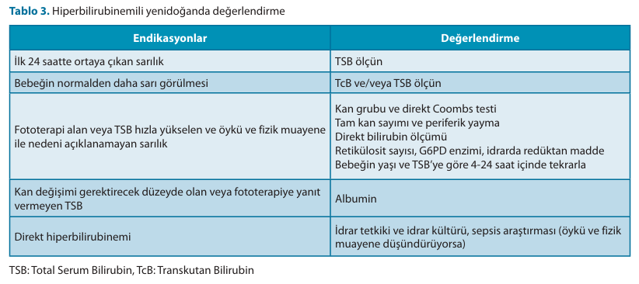

Slide 29
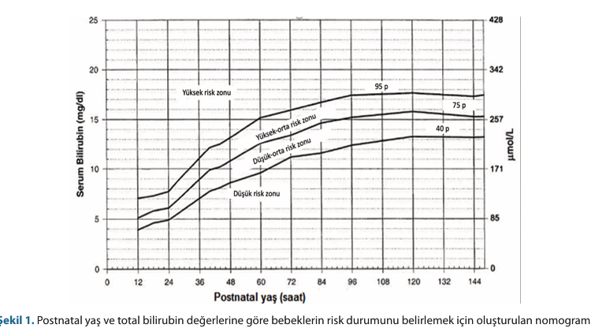
Her bilirubin değeri bebeğin saat olarak yaşına göre hazırlanmış olan bilirubin nomogramına göre yorumlanmalıdır. Postnatal yaşa göre nomogramın kullanımı tekrarlanan bilirubin değerlerinin seyrinin izlenmesi ve daha sonra hiperbilirubinemi gelişecek bebeğin öngörülmesini sağlar.

Slide 30
Birden fazla farklı zamanda bilirubin düzeyi alınan bebeklerde, bu değerler nomogram üzerine işaretlenip, bilirubin yükselme hızı değerlendirilir. Eğer bilirubin düzeyi üst persentil eğrilerine doğru yükseliyorsa hemoliz düşünülür ve buna göre araştırılır ve izlenir.

Slide 31
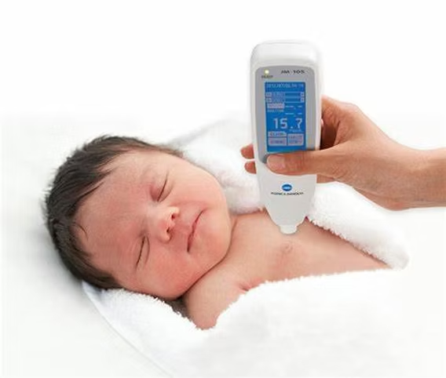
Bebek anne yanında izlenirken TSB veya TcB düzeyleri risk faktörleri ile birlikte değerlendirilerek hiperbilirubinemi gelişme riski öngürülebilir. Kan örneği metabolik tarama ile birlikte alınabilir. TSB veya TcB’nin bilirubin nomogramında değerlendirilmesi ciddi hiperbilirubinemi gelişme riskinin belirlenmesini sağlar. Risk bölgeleri ve klinik risk faktörleri ile sarılığın gelişme riski değerlendirerek izlem planı oluşturulur.

Slide 32
Sarılık tedavisi için hastaneye yeniden başvuran bebek:,
Sarılık nedeniyle başvuran ve tedavi gerektiren hastalarda aşağıdaki tetkikler yapılmalıdır.
1. Anne ve bebek kan grupları
2. Direkt Coombs testi
3. Tam kan sayımı ve periferik yayma
4. Retikülosit sayısı
5. Total, direkt, indirekt bilirubin düzeyleri
6. G6PD enzim düzeyi
7. İdrarda redüktan madde
8. TSB kan değişimi sınırına yaklaşıyorsa serum albumin düzeyi
9. Patolojik tartı kaybı varsa serum elektrolitleri
10. Direkt bilirubin artışı veya geç başlangıçlı sarılık varsa tam idrar incelemesi, idrar kültürü, sepsis göstergeleri
11. Uzamış sarılıkta yukarıdaki testlere ek olarak tiroid fonksiyon testleri, direkt bilirubin artışı varsa kolestaz incelemeleri

Slide 33
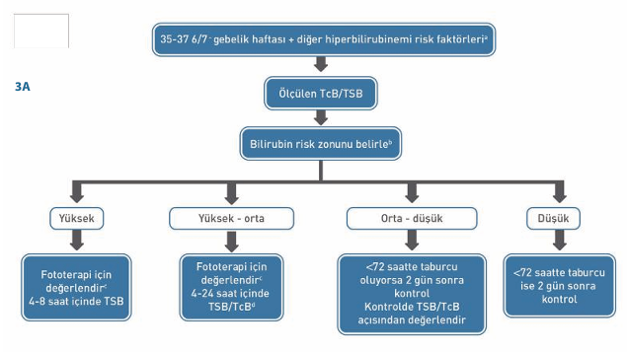
Risk faktörleri:
1) pozitif direkt Coombs testi, kan grup uyuşmazlığı, hemolitik hastalık (herediter sferositoz, G6PD enzim eksikliği vs.)
2) kardeşlerde sarılık öyküsü
3) sefal hematom veya belirgin ekimoz
4) anne sütü ile beslenme [emzirme iyi değil, tartı kaybı fazla (>%8-10)]

Slide 34
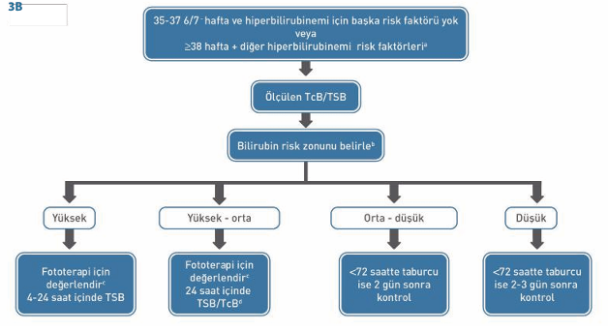
Bu gruba giren bebeklerin değerlendirmesi postnatal yaş ve total biluribin değerlerine göre oluşturulan nomograma göre yapılıyor.

Slide 35
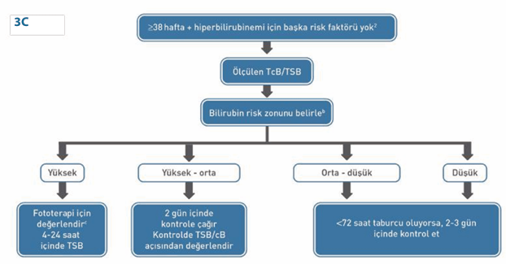
Bu gruba giren bebeklerin değerlendirilmesi fototerapi sınırlarına göre yapılmaktadır.

Slide 36
Tüm yenidoğanlar taburcu olmadan önce ciddi hiperbilirubinemi risk faktörleri açısından değerlendirilmelidir. Risk değerlendirmesi özellikle 72 saatten önce taburcu olan yenidoğanlar için önemlidir. Risk belirlenmesi için tüm bebeklerden hastaneden taburcu olmadan önce TSB veya TcB ölçümü yapılmalıdır. Bu yaklaşım ciddi hiperbilirubinemi gelişim riski olan bebeklerin belirlenmesinde yardımcı olur.

Slide 37
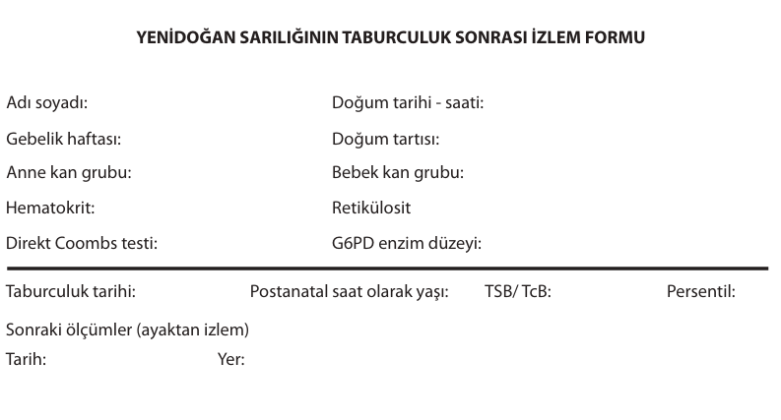
Taburculuk sonrası izlemde ise her yenidoğana taburcu olurken hiperbilurubinemi risk faktörleri göz önünde bulundurularak sarılık için uygun izlem planı yapılmalıdır. Ailelere sarılık hakkında bilgi ve yazılı rehberler verilmelidir.

Slide 38
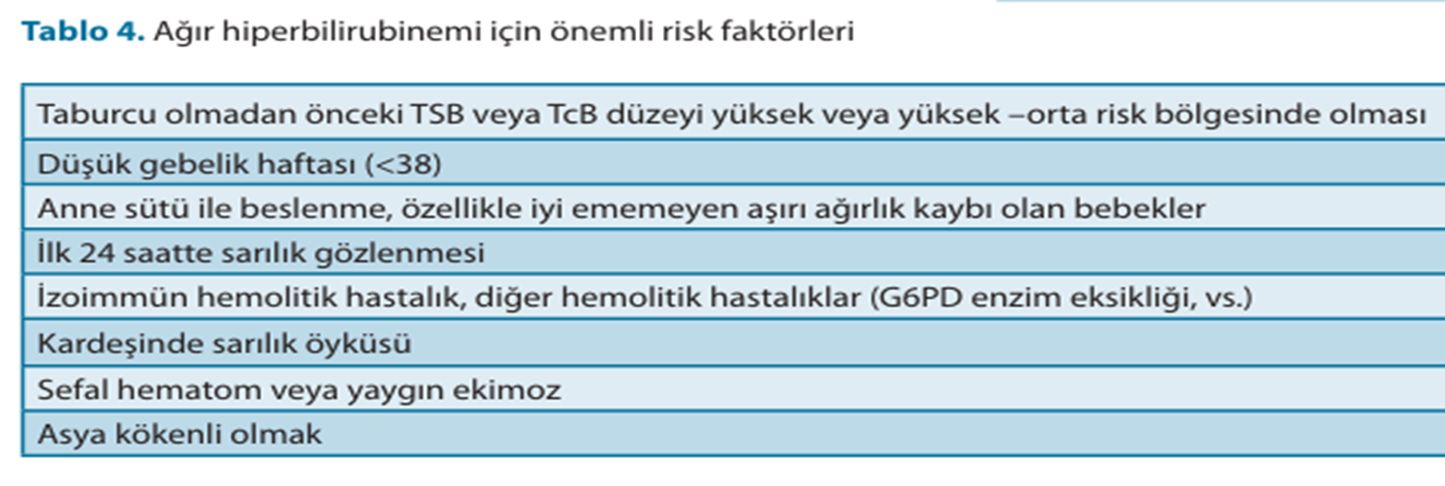
İzlem randevularının zamanı bebeğin taburcu olduğundaki yaşına ve risk faktörlerinin olup olmamasına bağlıdır. TSB’nin tepe yaptığı dönemden önce taburcu edilen bebekler yükselme döneminde sarılık açısından izlenmeli gerekirse bilirubin ölçümü yapılmalıdır.

Slide 39
Taburculuğu 72 saatten önce olan bebekler taburcu olduktan sonraki 2 gün içinde görülmeli, sarılığı ve bilirubin ölçümüne ihtiyacı değerlendirilmelidir. Bazı risk faktörleri olan bebeklerin 24 saat içinde görülmesi gerekirken, risk faktörü olmayanlar daha uzun aralıktan sonra görülebilir.
Her kontrolde yenidoğanın ağırlığı, ağırlık kaybı yüzdesi, beslenmesi yanında idrar, gaita sayı ve rengi, sarılık olup olmadığı değerlendirilmelidir.

Slide 40
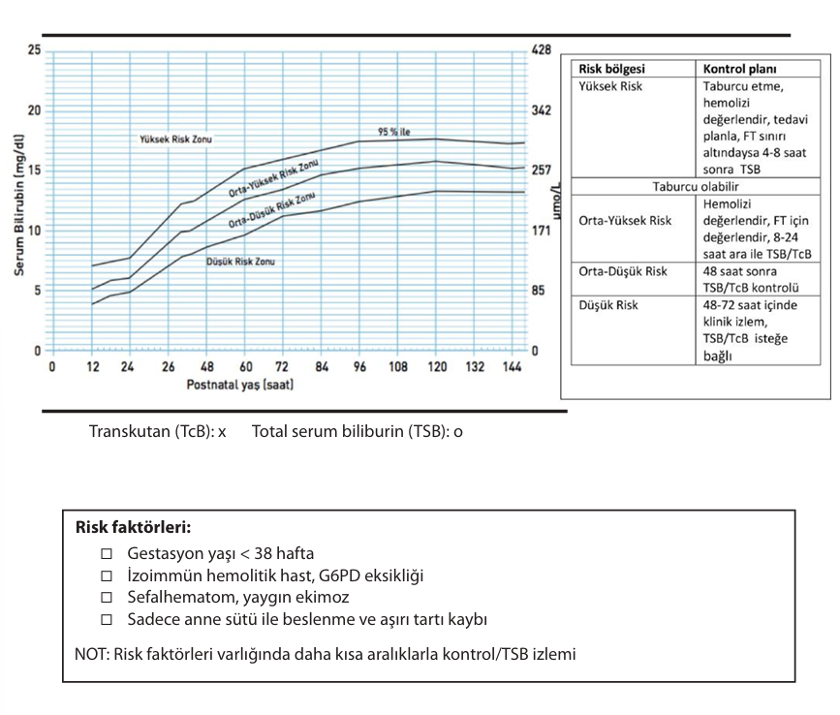

Slide 41
UZAMIŞ SARILIK
Term bebeklerde iki haftadan, preterm bebeklerde üç haftadan uzun süren sarılıklar uzamış sarılık olarak tanımlanır.
Uzamış sarılıklarda öncelikle direkt-indirekt bilirubin yüksekliği değerlendirilmelidir. Direkt bilirubin yüksekliği her zaman patolojiktir ve kolestaz nedenleri araştırılmalıdır.
Anne sütü ile beslenen bebeklerde formül mama ile beslenenlere göre sarılık daha uzun sürer. Anne sütü ile beslenen bebeklerin %15-40‘ında uzamış sarılık görülür. (Anne sütü sarılığı)
Uzamış sarılıkların büyük çoğunluğu anne sütü sarılığıdır. Ancak emzirmenin kesilmesi önerilmez ve anne sütü sarılığı demek için diğer nedenlerin dışlanması gerekir. Bazen 12 haftaya kadar uzayabilir.

Slide 42
Uzamış sarılığı olan bebekte doğumdan itibaren büyüme ve beslenme etraflıca değerlendirilmeli, gaita rengi (açık renk) ve idrar rengi sorulmalı (koyu idrar rengi), ayrıntılı fizik muayene yapılmalı ve aşağıdaki başlangıç testleri istenmelidir:
1. Direkt, indirekt bilirubin tayini
2. Anne-bebek kan grubu, direkt Coombs testi (bebek anemik değilse, öyküde erken sarılık yoksa, tam kan sayımında hemoliz bulguları yoksa direkt Coombs testine gerek olmayabilir)
3. Tam kan sayımı, periferik yayma (eritrosit morfolojisi, hemoliz ve enfeksiyon bulgularının değerlendirilmesi), retikülosit sayısı
4. G6PD enzim düzeyi
5. Tiroid fonksiyon testleri (TSH, sT4)
6. İdrar tetkiki, idrar kültürü
7. İdrarda indirgen madde
8. Direkt bilirubin yüksekliği yoksa karaciğer enzim düzeylerinin bakılmasına gerek yoktur.

Slide 43
SARILIKLI BEBEĞİN TEDAVİSİ
Yenidoğan sarılığı olan bebeklerde tedavi kararı TSB, gebelik haftası, doğum ağırlığı ve risk faktörlerini içine alan eğriler veya tablolar kullanılarak verilir.
İlk 24 saatte sarılık görülen ve bilirubin düzeylerinde hızlı yükselme gözlenen bebekler hemoliz açısından değerlendirilmelidir.

Slide 44
Hemoliz göstergeleri
1. İlk 24 saatte sarılık
2. Direkt Coombs testi pozitifliği ve eşlik eden laboratuvar bulguları
a. Periferik yaymada hemoliz bulguları
b. Retikülosit sayısında yükseklik
c. Hemoglobin ve hematokrit düzeyinde düşme
3. Artan TSB düzeyi ile birlikte G6PD enzim eksikliği
4. Bilirubin düzeyinde saatte > 0,2 mg/dL artış
5. FT’ye rağmen artan veya düşmeyen TSB

Slide 45
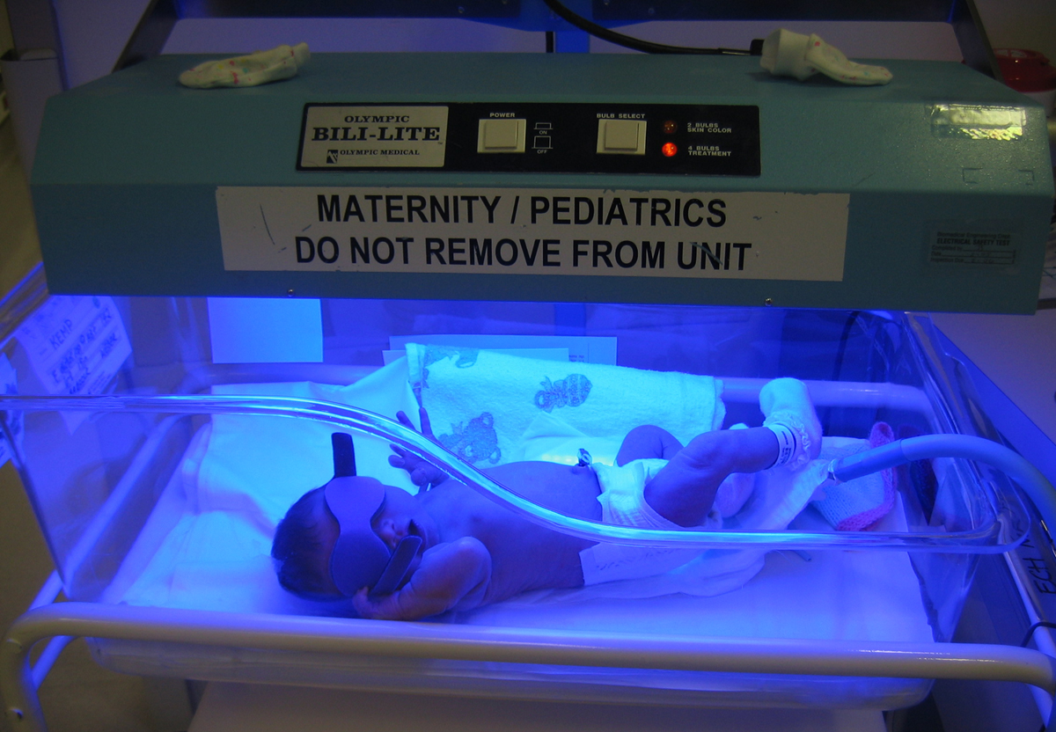
TEDAVİ
1) FOTOTERAPİ
2) KAN DEĞİŞİMİ
3) FARMAKOLOJİK TEDAVİ

Slide 46
FOTOTERAPİ
Fototerapinin amacı indirekt bilirubin düzeyini düşürüp kan değişimi ihtiyacını azaltmak ve bilirubin ensefalopatisi gelişmesini engellemektir. Tedavi kararı total serum bilirubin düzeyi, serum bilirubin düzeyinin artış hızı, bebeğin doğum ağırlığı, gebelik haftası ve postnatal yaşı ve risk faktörlerinin varlığına göre verilir.

Slide 47
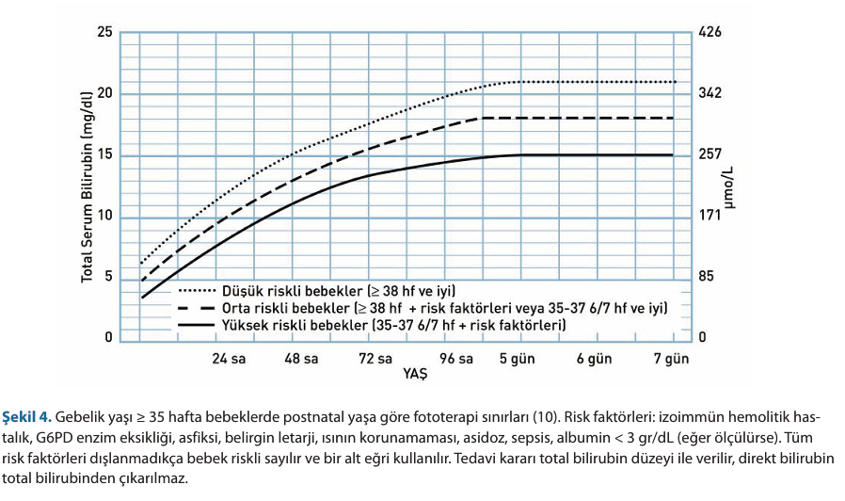

Slide 48
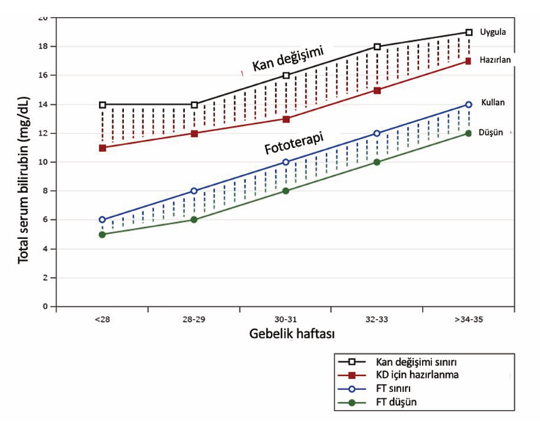
Gebelik yaşı <35 hafta olan bebekler için fototerapi ve kan değişim sınırları

Slide 49
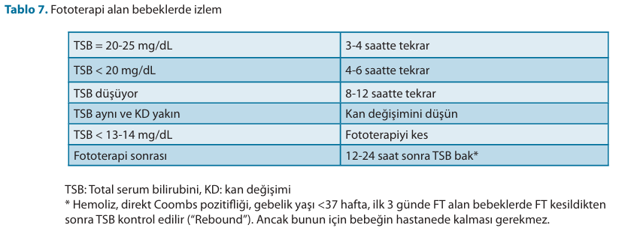

Slide 50
Fototerapi alan bebeklerde kısa dönemde insensibl sıvı kaybı artar ve gaita kıvamında yumuşama görülür. Ciltte döküntüler olur ve tedavi kesildikten sonra düzelir. Yeterli hidrasyon, beslenme ve ısı kontrolü önemlidir.
Fototerapi alan bebeklerde uzun dönemde nöbet, alerji, çocukluk çağı kanserleri, cilt lezyonları, diyabet meydana gelebilir. Ancak bunlar kesin olarak kanıtlanmış değildir. Çünkü sebep biluribin yüksekliği mi yoksa FT mi kanıtlanmış değildir.

Slide 51
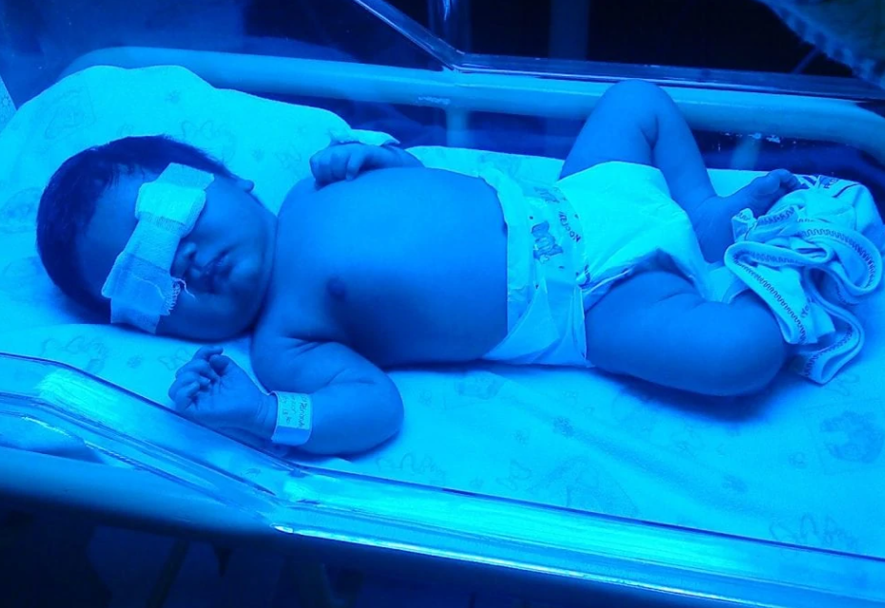
Fototerapi Cry1 gen ekspresyonunu artırıp, plazma melatonin düzeylerini düşürürek gece gündüz sirkadiyan ritmini bozabilir, sık ağlama ve jitterinese yol açabilir. Retina hasarını engellemek için gözler kapatılır.

Slide 52
KAN DEĞİŞİMİ
Kan değişimi erken ve etkin fototerapi kullanımı sayesinde uygulanması gün geçtikçe azalan bir yöntemdir. Amaç kernikterus gelişimini engellemektir.
Bebekte bilirubin ensefalopatisi bulguları varsa veya serum bilirubin düzeyi yoğun fototerapi ve gerekli durumlarda İVİG tedavisine rağmen bebeğin postnatal yaşı ve bilirubin nörotoksisitesi açısından taşıdığı potansiyel risk faktörlerine göre belirlenen tedavi eşiklerine ulaştığında kan değişimi uygulanır.

Slide 53
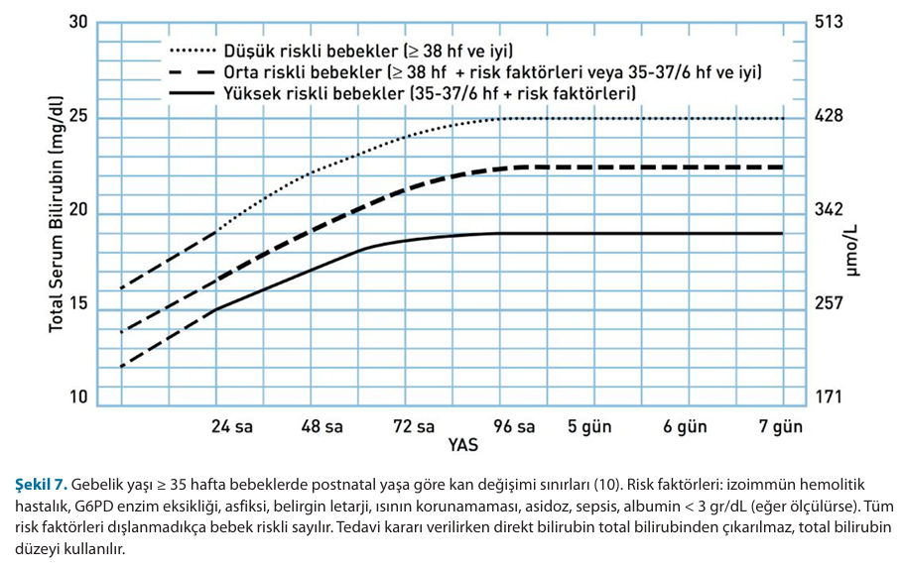

Slide 54
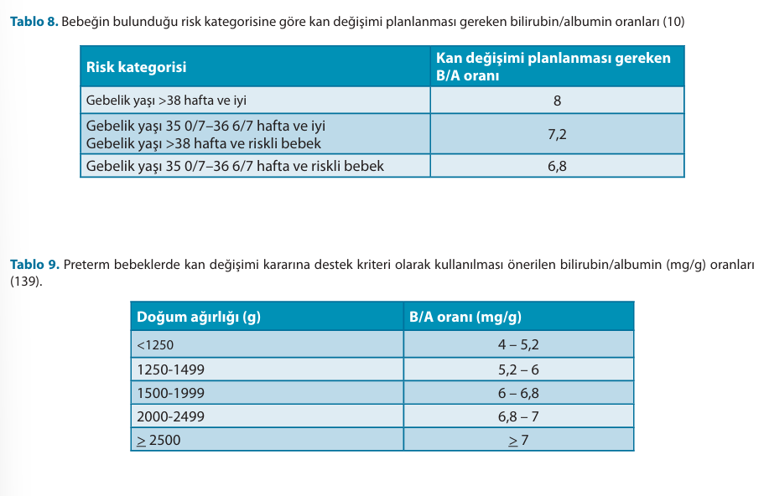

Slide 55
Kan değişimi sonrasında vital bulguların yakın izlemine 4-6 saat daha devam edilir. Bebek 3 saat beslenmez ve beslenme başlandığında bebek, batında distansiyon, kusma ve nekrotizan enterokolit açısından yakın takip edilir. Trombositopeni, hipokalsemi, hipoglisemi açısından izlenir ve gerekirse tedavi edilir.

Slide 56
Kan değişimi sonucu:
1. Ölüm: sağlıklı bebeklerde işleme bağlı %1’den az iken hasta bebeklerde bu oran daha yüksektir
2. Apne, bradikardi, aritmi
3. Hipotansiyon, hipertansiyon
4. Hipokalsemi, hipo/hiperglisemi, hiperkalemi
5. Trombositopeni (değişim sonrası değişim öncesi değerlerin yaklaşık %50’sine düşebilir), nötropeni, koagülopati, disemine intravasküler koagülasyon
6. Metabolik asidoz
7. Vasküler spazm, tromboz, emboli, portal ven trombozu
8. Beslenme intoleransı, iskemik hasar, nekrotizan enterokolit
9. Omfalit, sepsis
10. Graft versus host hastalığı

Slide 57
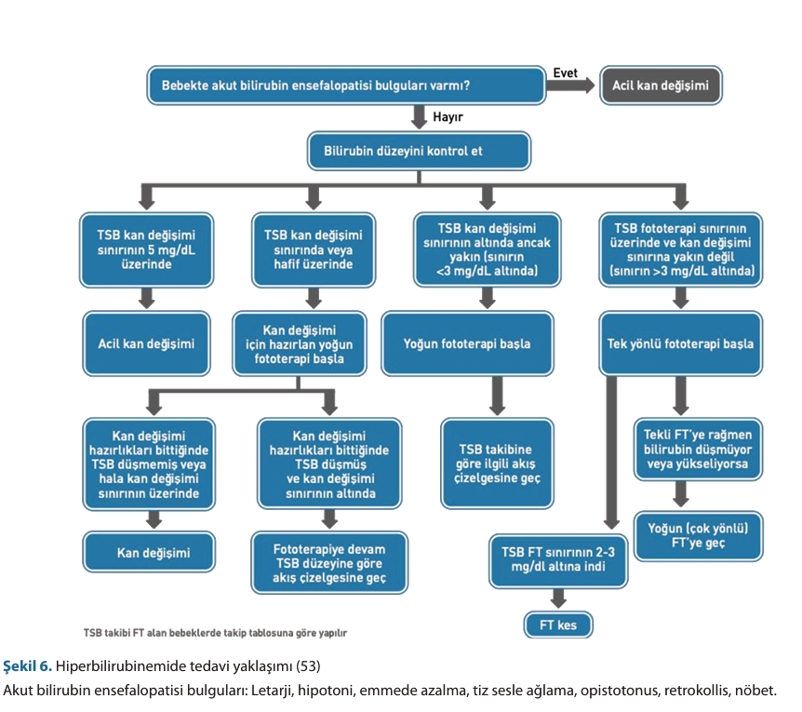

Slide 58
İZLEM
Yüksek bilirubin düzeyleri nedeniyle tedavi alan yenidoğanlar taburcu olduktan sonra riskli bebek polikliniklerinde izlenmelidir. Bu bebekler işitme, görme ve nörogelişimsel açıdan takip edilmelidir. Kan değişimi yapılan bebeklerde yenidoğan işitme taraması (ABR: işitsel beyin sapı uyarılmış cevapları) yapılsa bile taburculuk öncesi tekrar edilmelidir. Hiperbilirubinemisi olan bebekler altıncı aydan önce klinik ABR ile değerlendirilmelidir.

Slide 59
TEŞEKKÜRLER..

